Slide 1
OA 5
Pensamiento Matemático.
Orientación Temporal.
Educadora de Párvulos: Verónica Rodríguez
Kínder y pre Kínder
Escuela Pedro Antonio Tejos

Slide 2
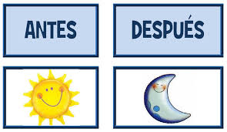
Día o Noche?- Antes o Después?
Comenta cada lámina que aparezca en éste PPT, hablaremos de actividades que se realizan durante el Día y la Noche.
Hay láminas interactivas, pincha en ellas para que aparezcan imágenes o números.

Slide 3
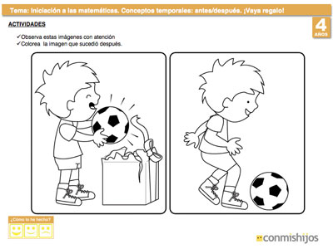
¿ Qué ocurrió antes?
Antes
Después

Slide 4
¿ Qué ocurrió antes?
Antes
Después

Slide 5
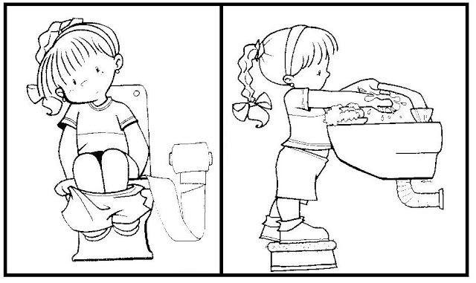
¿ Qué ocurrió antes?
Después
Antes

Slide 6
Juguemos un momento:
Actividad: Comenta las escenas. El Antes y el Después.

Slide 7
2
4
1
3
Pincha para que aparezcan los números de la secuencia ordenados, según etapa de crecimiento.

Slide 8
Ordenemos
Actividad: Ordena las escenas según la secuencia correcta. Pincha para que aparezcan los números.
3
1
2
4

Slide 9
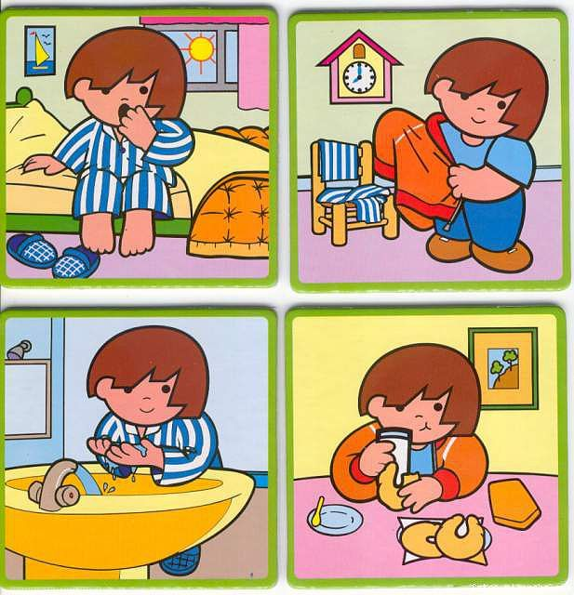
Comenta el ANTES y Después

Slide 10
Describe las escenas.
Cuál ocurrirá antes y cuál después?

Slide 11
Día
Noche

Slide 12
¿Cómo es el día?
¿ Qué sucede en la noche?
¿Cómo es la noche?
¿Quién sale en el día?
¿ quienes salen en la noche?
¿Qué actividades haces en el día?
¿ Qué actividades realizas en la noche?

Slide 13
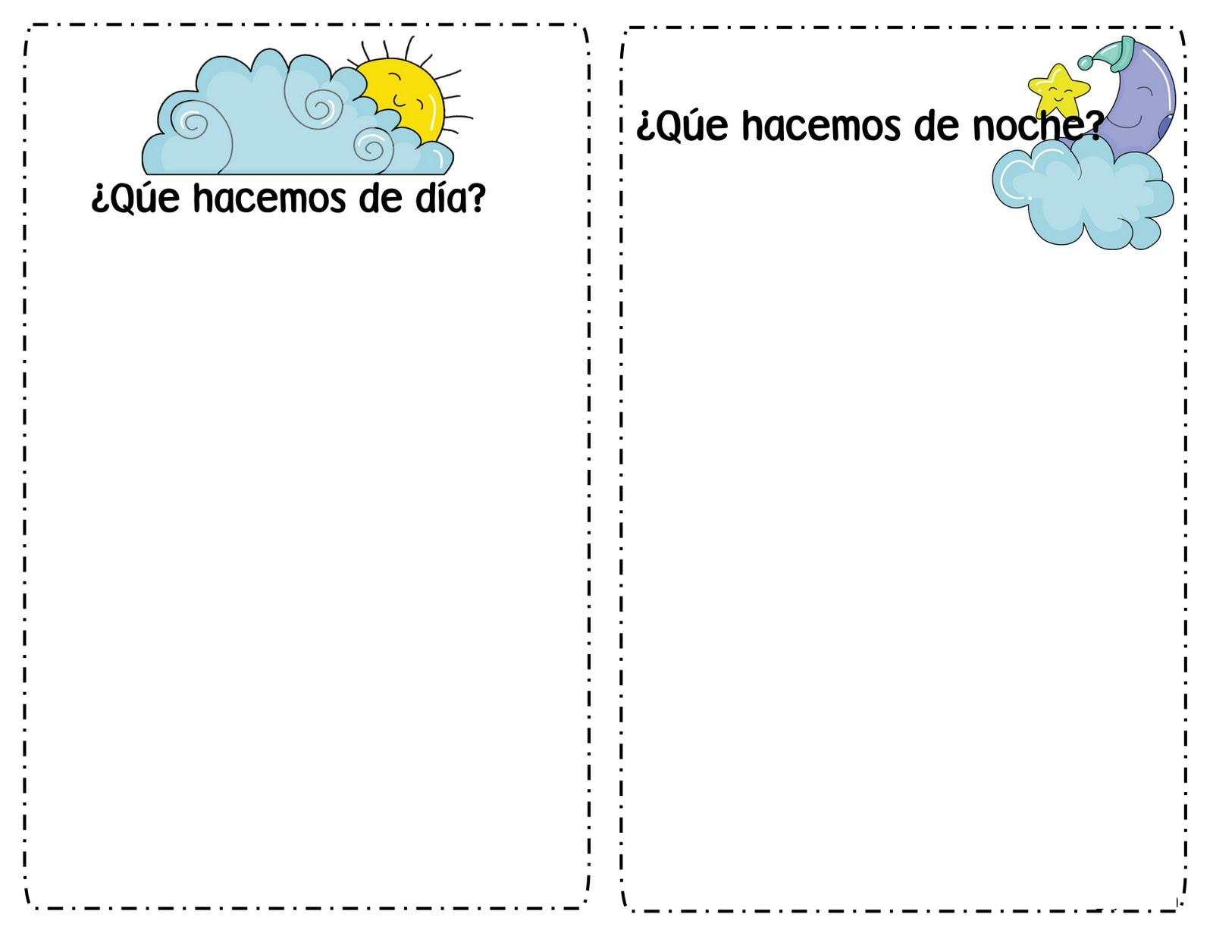
Actividad: Con la ayuda de tu mamá menciona las actividades que se realizan en el día y en la noche. ( coinciden con las tuyas?)
1.Cenar
2. Lavarse los dientes
3. Ponerse pijama
4. Leer antes de dormir
5. Dormir
1.Despertar y ducharse
2. Tomar Desayuno
3. Almorzar
4. Jugar
5. Hacer tareas

Slide 14
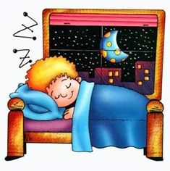
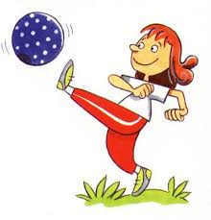
Actividad: Describe las imágenes que se realizan durante el día.

Slide 15
Actividad: Describe la imagen que se realiza durante la noche.

Slide 16
Actividad: Describe La imagen. Se realiza durante el día o la noche?.

Slide 17
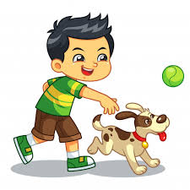
Actividad: Comenta la imagen, se realizan durante el día o la noche?.

Slide 18
Comenta la imagen: Se realiza de Día o de Noche?

